Slide 1
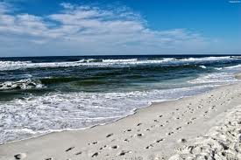
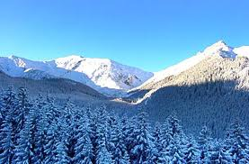
Kierunki
na morzu
do portu
Morze Bałtyckie
Lewa
Prawa
Prawa
Węgorzewo
N
Kierunki
na śródlądziu
I
Lewa
W górę
W dół
W
II
E
S
Pisz
Góry

